Slide 1
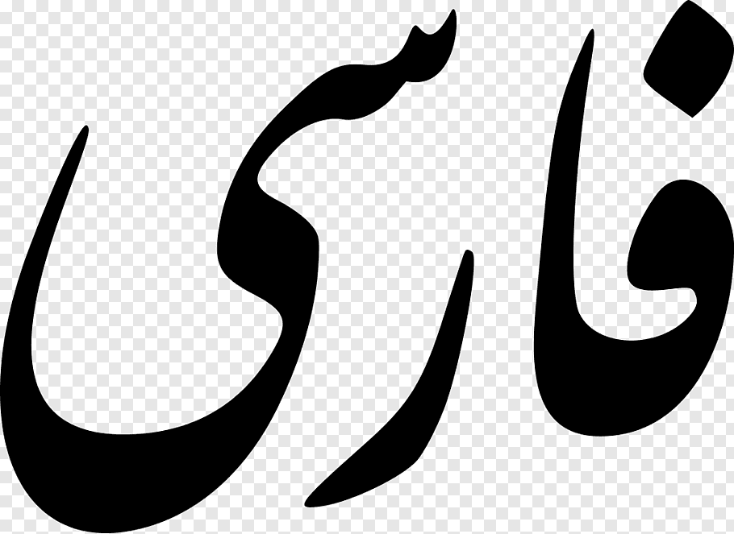
Learn Persian with ziba
The Persian Alphabet

Slide 2
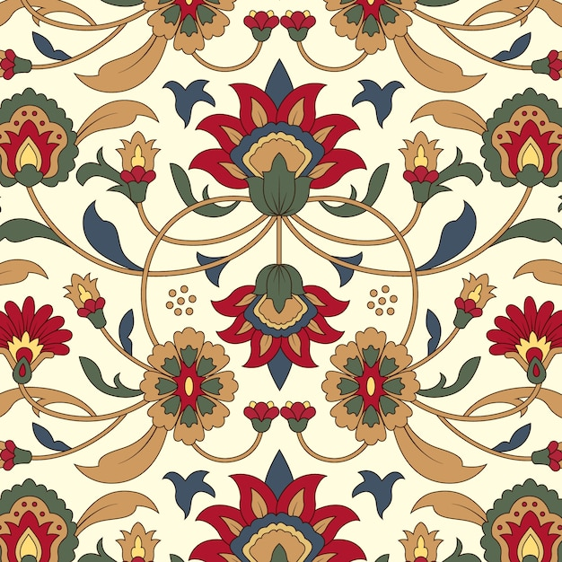
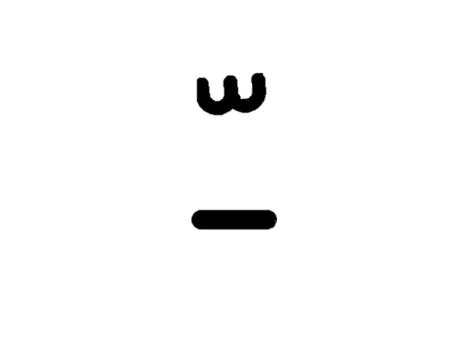
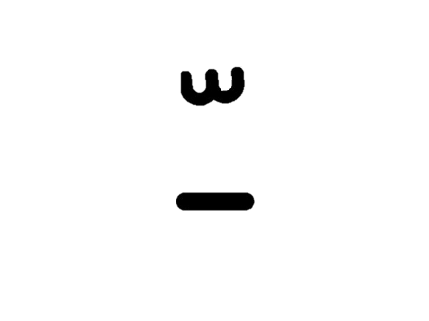
Name: Tashdeed
bella → bela
Notes:
Bella → bela

Slide 3
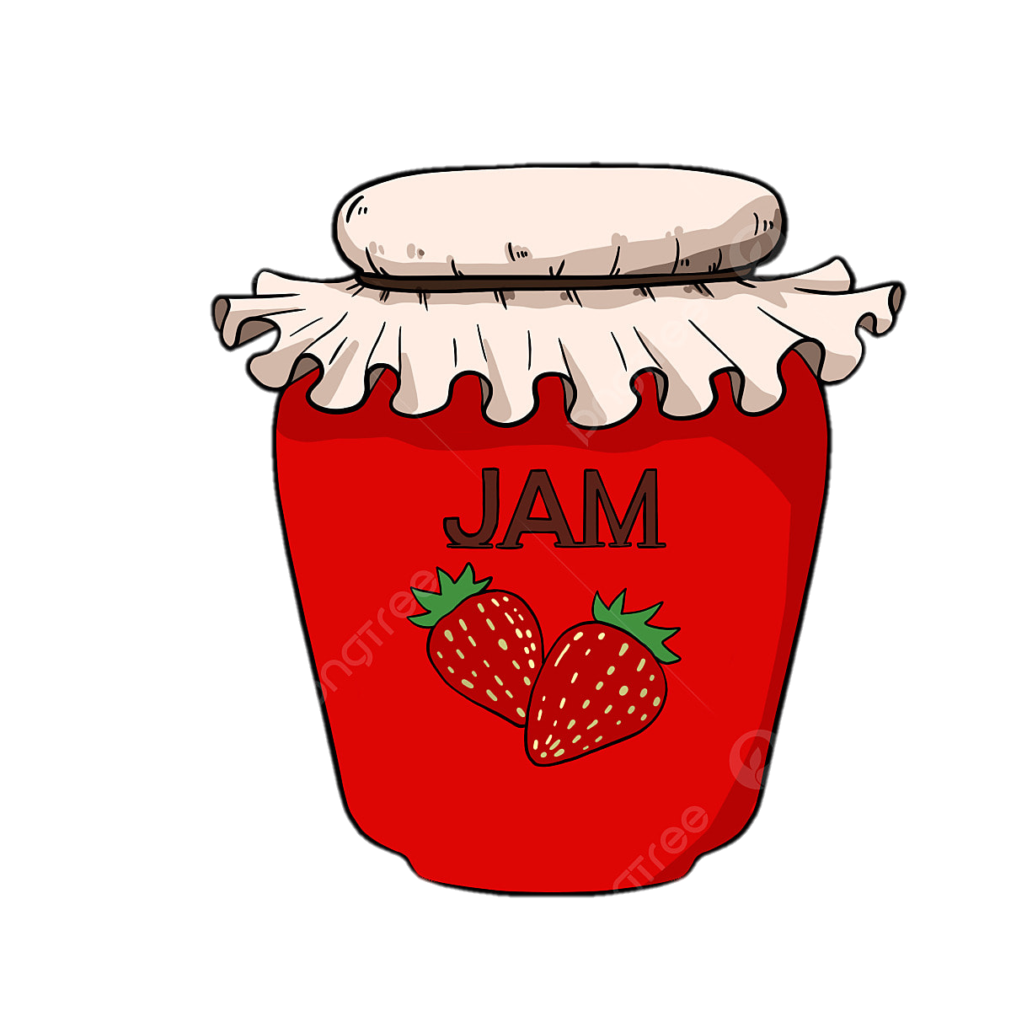
مُرَببا مُرَبا
Notes:
مُرَببا -> مُرَبا

Slide 4
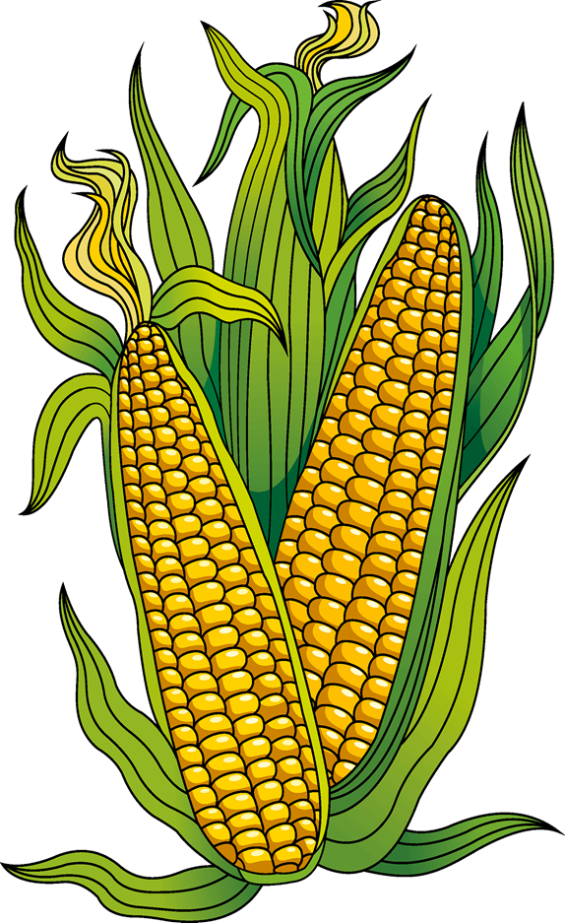
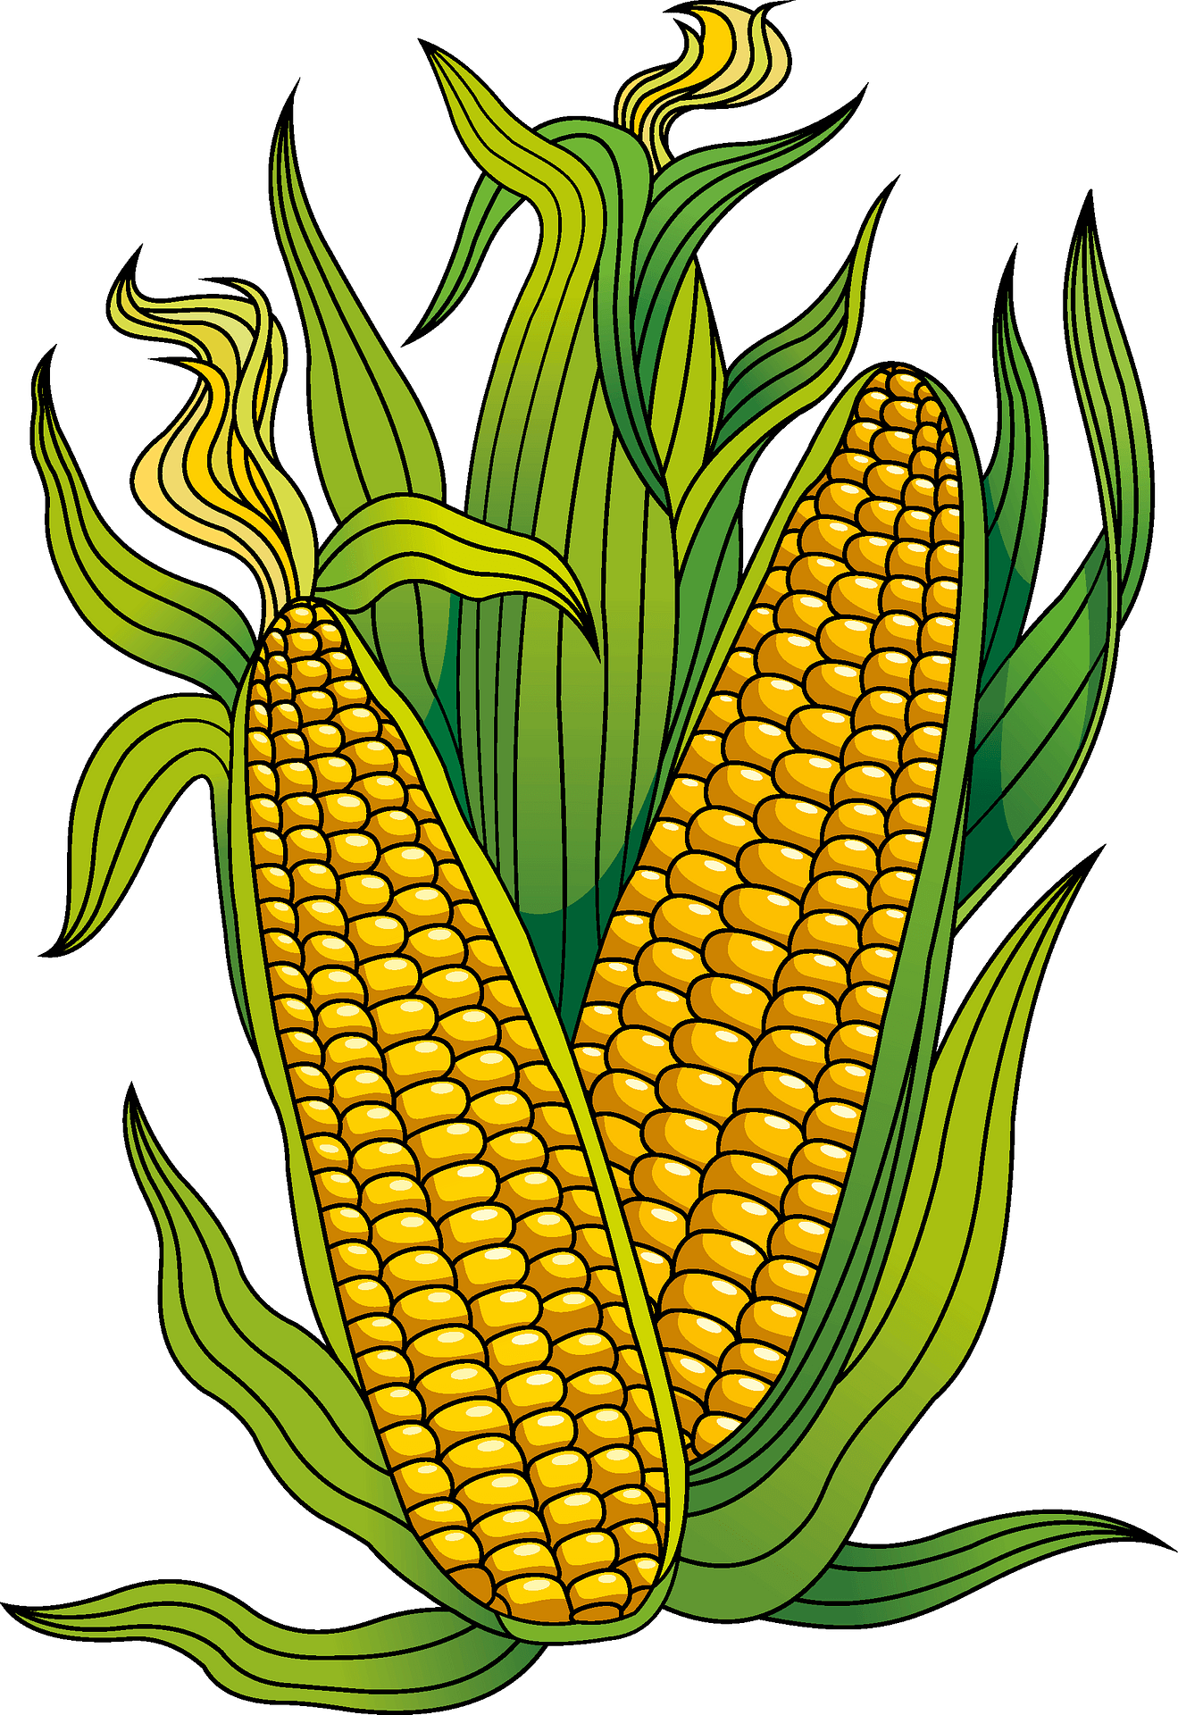
ذُرَرت ذُرَت

Slide 5


بَننا بَنا

Slide 6

مُرَتتَب مُرَتَب

Slide 7
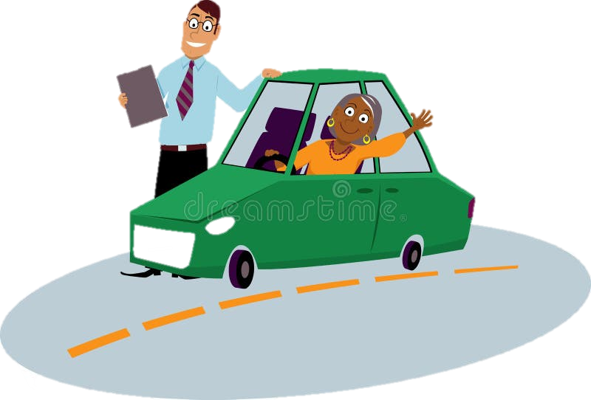
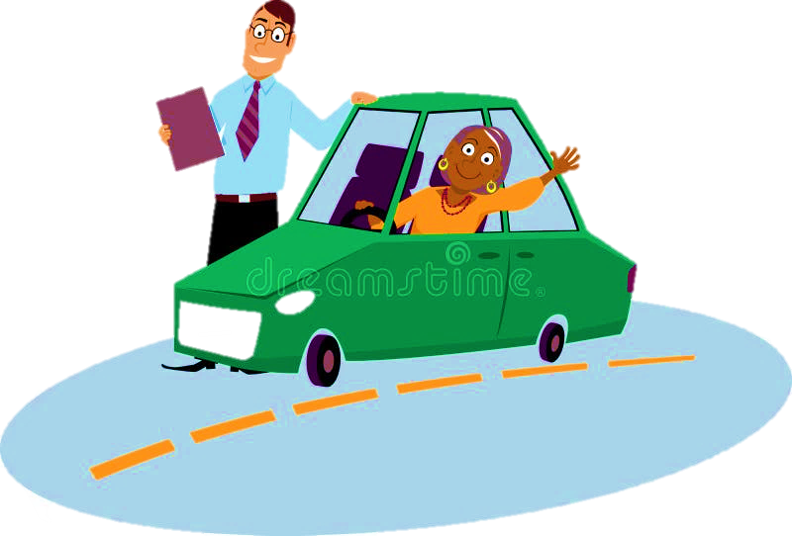
مُرَببی مُرَبی

Slide 8
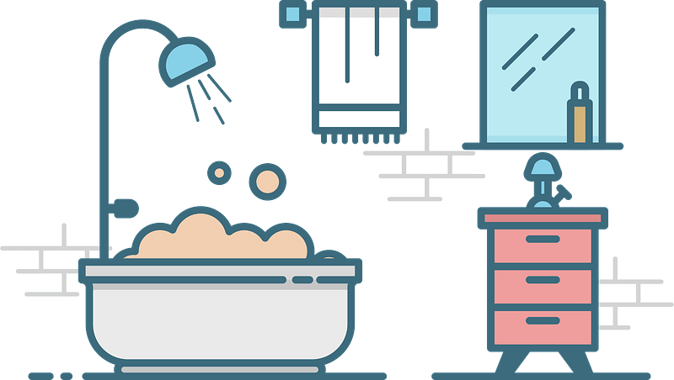
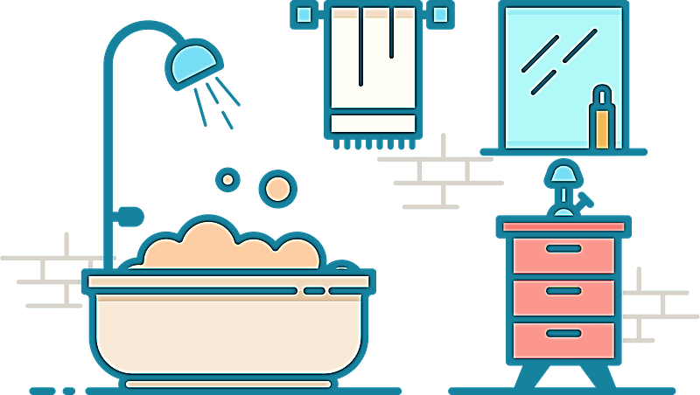
حَممام حَمام

Slide 9

مُرَ بی ِ تِنیس
بَنا دَر می زَنَد.
مُرَبایِ سیب
مُراد آدَمی مُرَتَب اَست.
Notes:
مُرَبّی ِ تِنیس

